Slide 1
Langages de script : python pour initiés
Cours 3 : Web crawling et web scraping

Slide 2
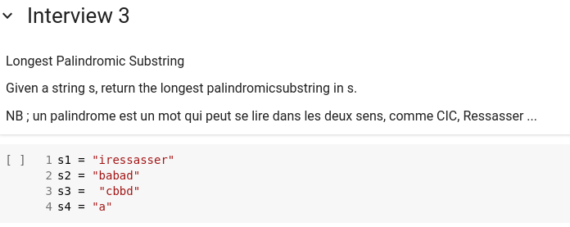

Slide 3
Questions à se poser avant d’attaquer
Comment décomposer le problème ? Peut-on isoler certaines instructions à répéter de nombreuses fois ?
De combien de variables ai-je besoin ?
Combien de fois je dois parcourir la chaîne de caractère ?
Se souvenir :
1) trouver une solution qui marche
2) trouver une solution efficace qui marche
3) trouver une solution efficace et élégante qui marche (optionnel)

Slide 4
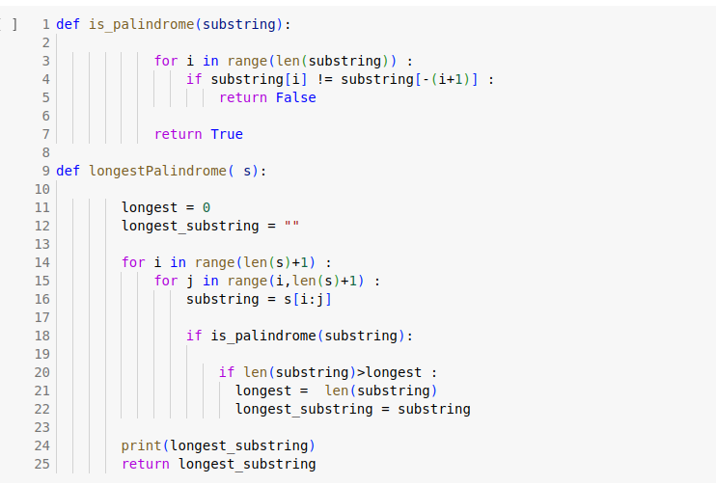
1) Solution « bourrin »

Slide 5
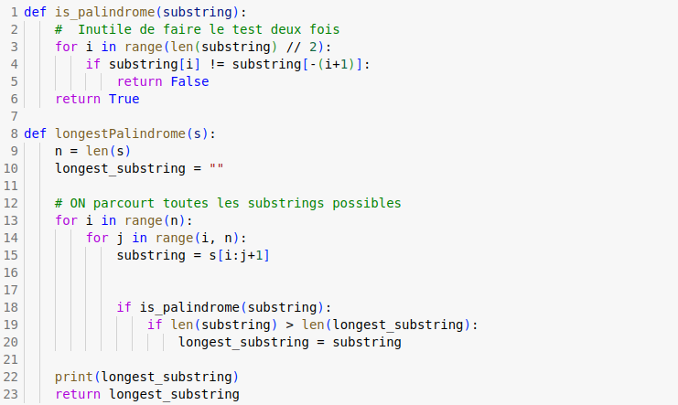
Solution 2 : optimiser la solution 1

Slide 6
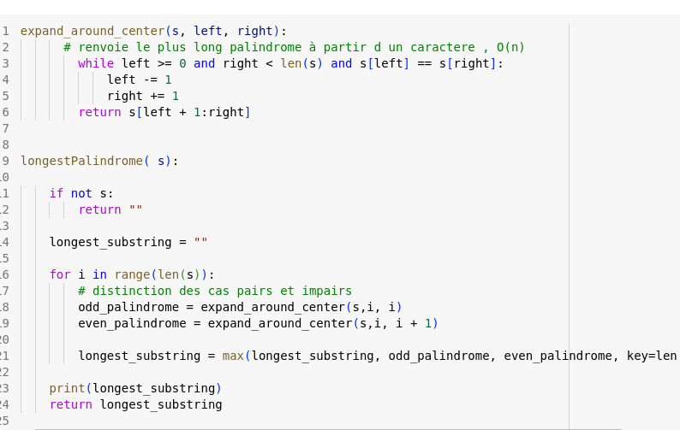
Solution 3 : repenser le problème autrement

Slide 7
Web crawling et web scraping
Web crawling : indexation
opération effectuée par des programmes (crawlers) des moteurs de recherche pour capturer l’essentiel d’une page web dans le but d’indexer le site. => volume mais faible précision
Web scaping : extraction de données web
On connaît exactement l’url de la page qui nous intéresse
scraper : extraction spécifique par traitement d’une page html
https://brightdata.fr/blog/leadership-fr/web-crawling-vs-web-scraping

Slide 8

Crawling et scraping :
Des opérations complémentaires :
crawling : récupérer toutes les url en temps réel et une idée de leur contenu (On en fera peut être au TP 4 )
scraping : à partir d’une url analyser le html pour en retirer l’information pertinente

Slide 9
L’objectif du scraping : collecter la donnée de valeur
MAIS :
Internet est pollué par les contenus (pub, renvois…) non pertinents
Chaque site est unique et peut présenter des balises HTML différentes => pas de script unique capable de scraper le contenu qualitatif de n’importe quelle page.
Attention aux questions de droit d’accès : consulter le fichier robot.txt qui est au départ de l’architecture d’un site

Slide 10
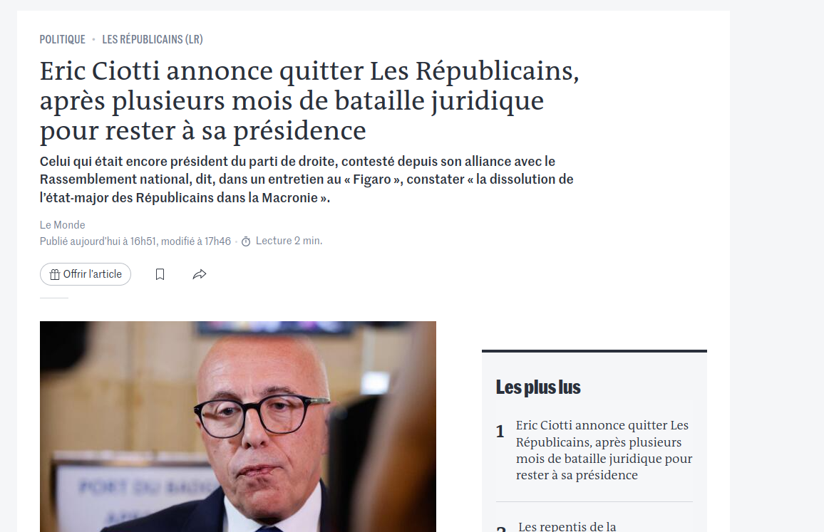

Slide 11
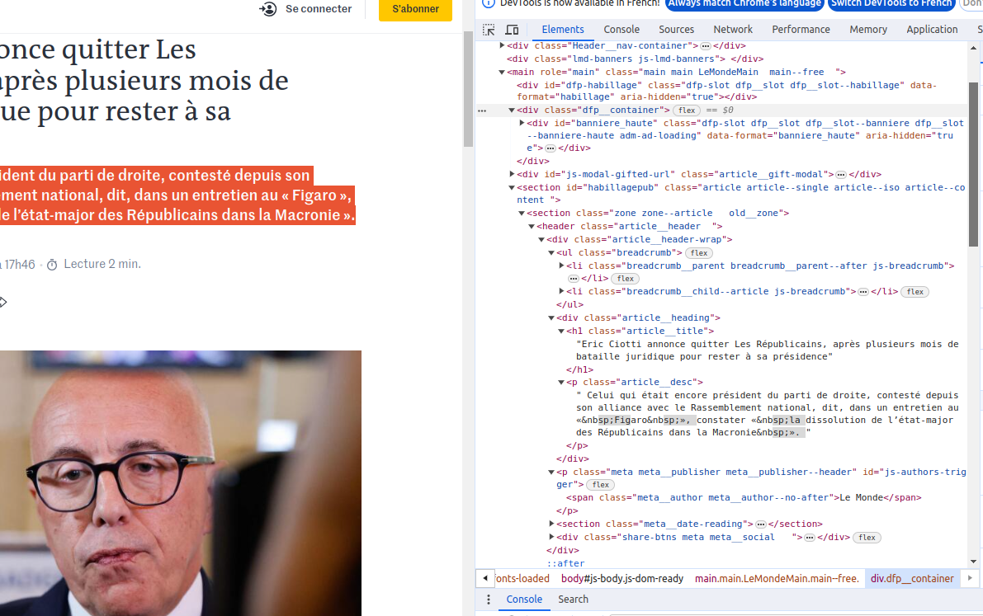

Slide 12
Les étapes du scraping réussi
1) Avoir le bon url de la page qu’on va scanner
=> charger le contenu HTML de la page
2) déterminer derrière quelle.s balise.s se cachent les informations qui nous intéressent
=> ne sélectionner que l’information contenue dans ces balises
3) stocker l’information où on veut
=> récupérer l’information dans une variable qui nous intéressent pour la suite de notre aventure algorithmique.

Slide 13
Les frameworks python pour faire du scraping
Toutes les étapes du scraping réussi sont prises en charge par des librairies spécialisées.
Le faire soi même avec urlib + html (conserve la structure) et coder une fonction avec des expressions régulières
pattern = "<title.*?>.*?</title.*?>" #contenu d’une balise
match_results = re.search(pattern, html, re.IGNORECASE)
Utiliser un parser HTML d’une librairie spécialisée
(Beautifulsoup, trafilatura, scrapy...)
https://realpython.com/python-web-scraping-practical-introduction/

Slide 14
1) chargement du contenu HTML
Utilisation des librairies urllib / requests
url = ‘blabla.com’
headers = { 'User-agent' : 'computer science student mail' }
#création d’un objet requête
request = urllib.request.Request(url, headers=headers)
# récupération du contenu (string)
with urllib.request.urlopen(request) as webpage:
html = webpage.read()

Slide 15
2) parsing de la chaîne
Installer beautiful soup pip install beautifulsoup4
C créer un parser HTML de la page
soup = BeautifulSoup(html)
Trouver les sections de pages correspondant à une balise en particulier
anchors = soup.find_all('balise')
récupérer les textes et en faire ce qu’on veut ...
for anchor in anchors:
  texte = anchor.get_text()

Slide 16
2) parsing de la chaîne
Utilisez les avantages de la librairie (el.descendants, el.children…) pour analyser au mieux la structure du fichier HTML qu’on considère
Il faut souvent expérimenter avant de trouver la bonne formule !

